Slide 1

^{PREZENTACJA DLA KLASY 1 SP}
^{DO LEKCJI 2}
^{SPÓJRZMY NA KRZYŻ}

Slide 2
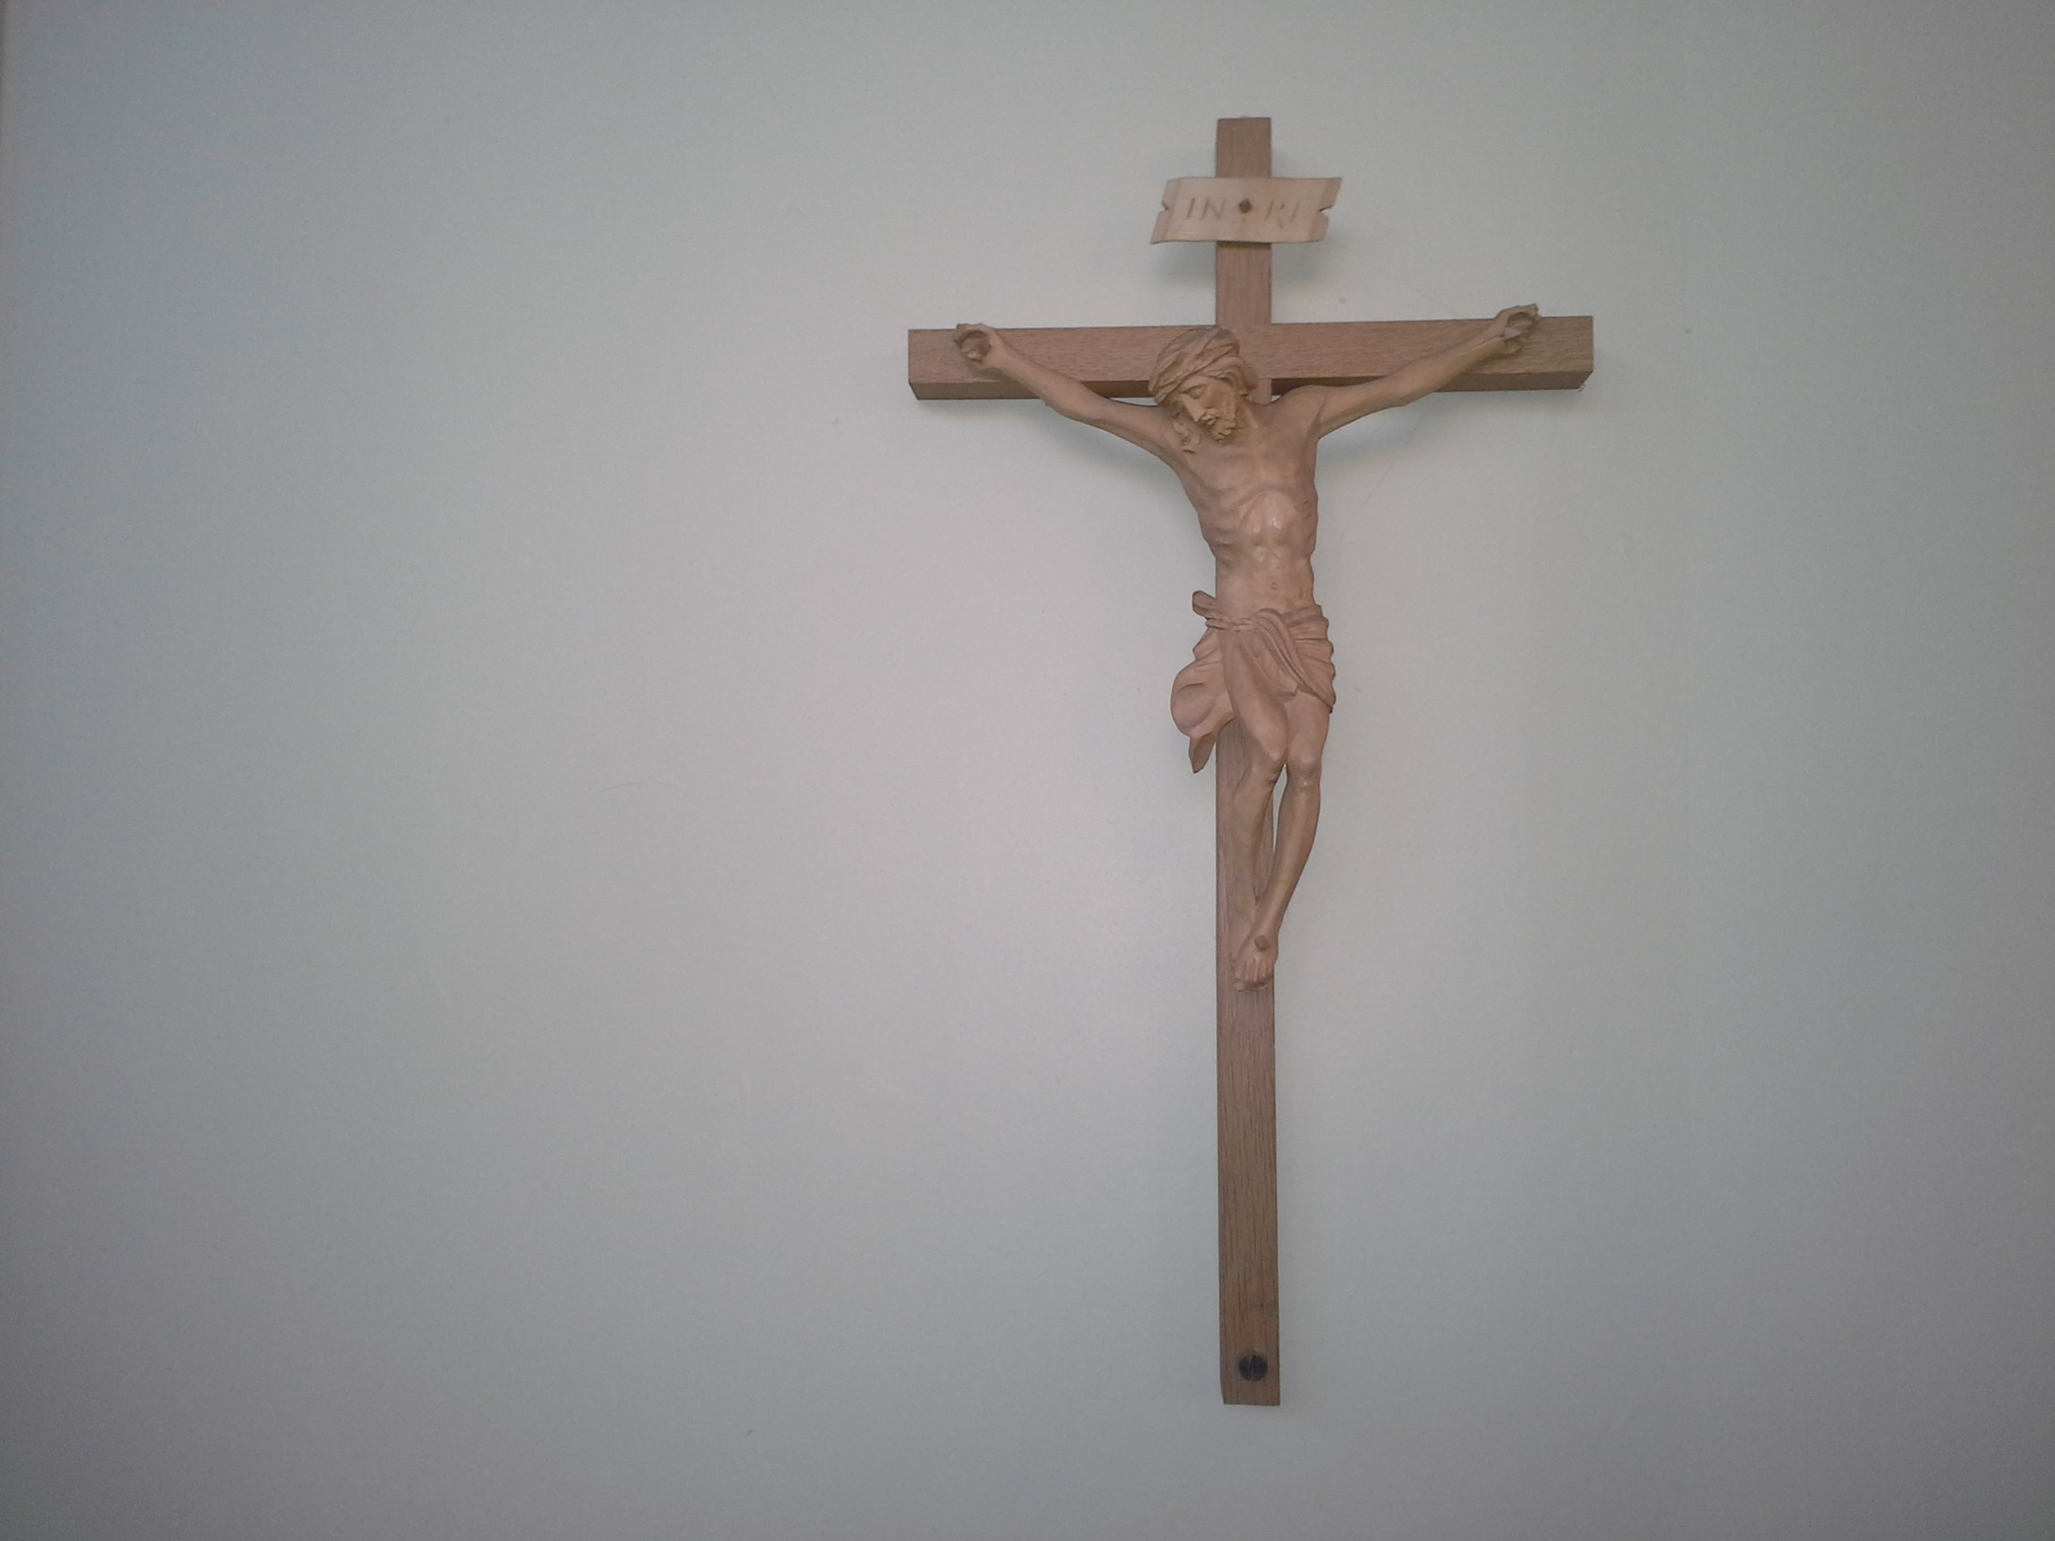

^{SPÓJRZMY NA KRZYŻ}

Slide 3
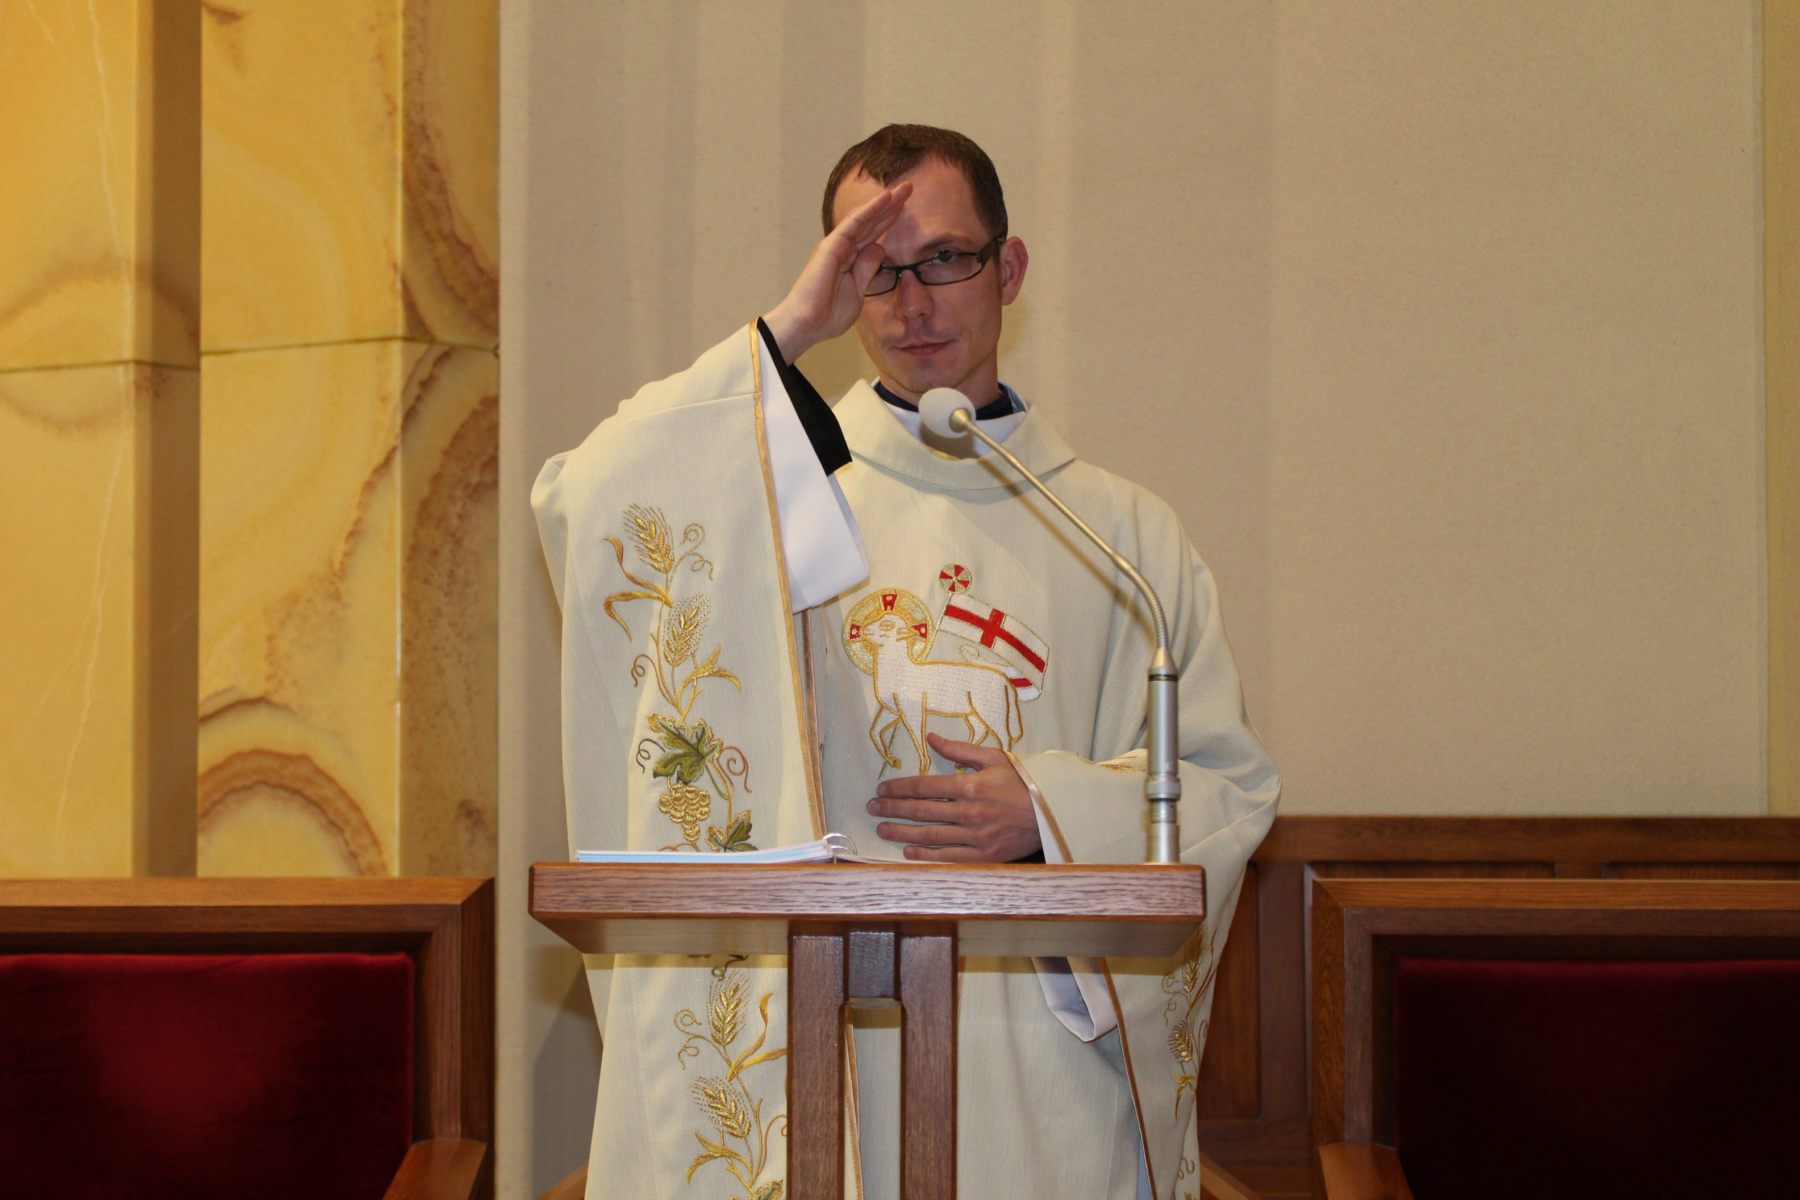
W imię Ojca
1

Slide 4
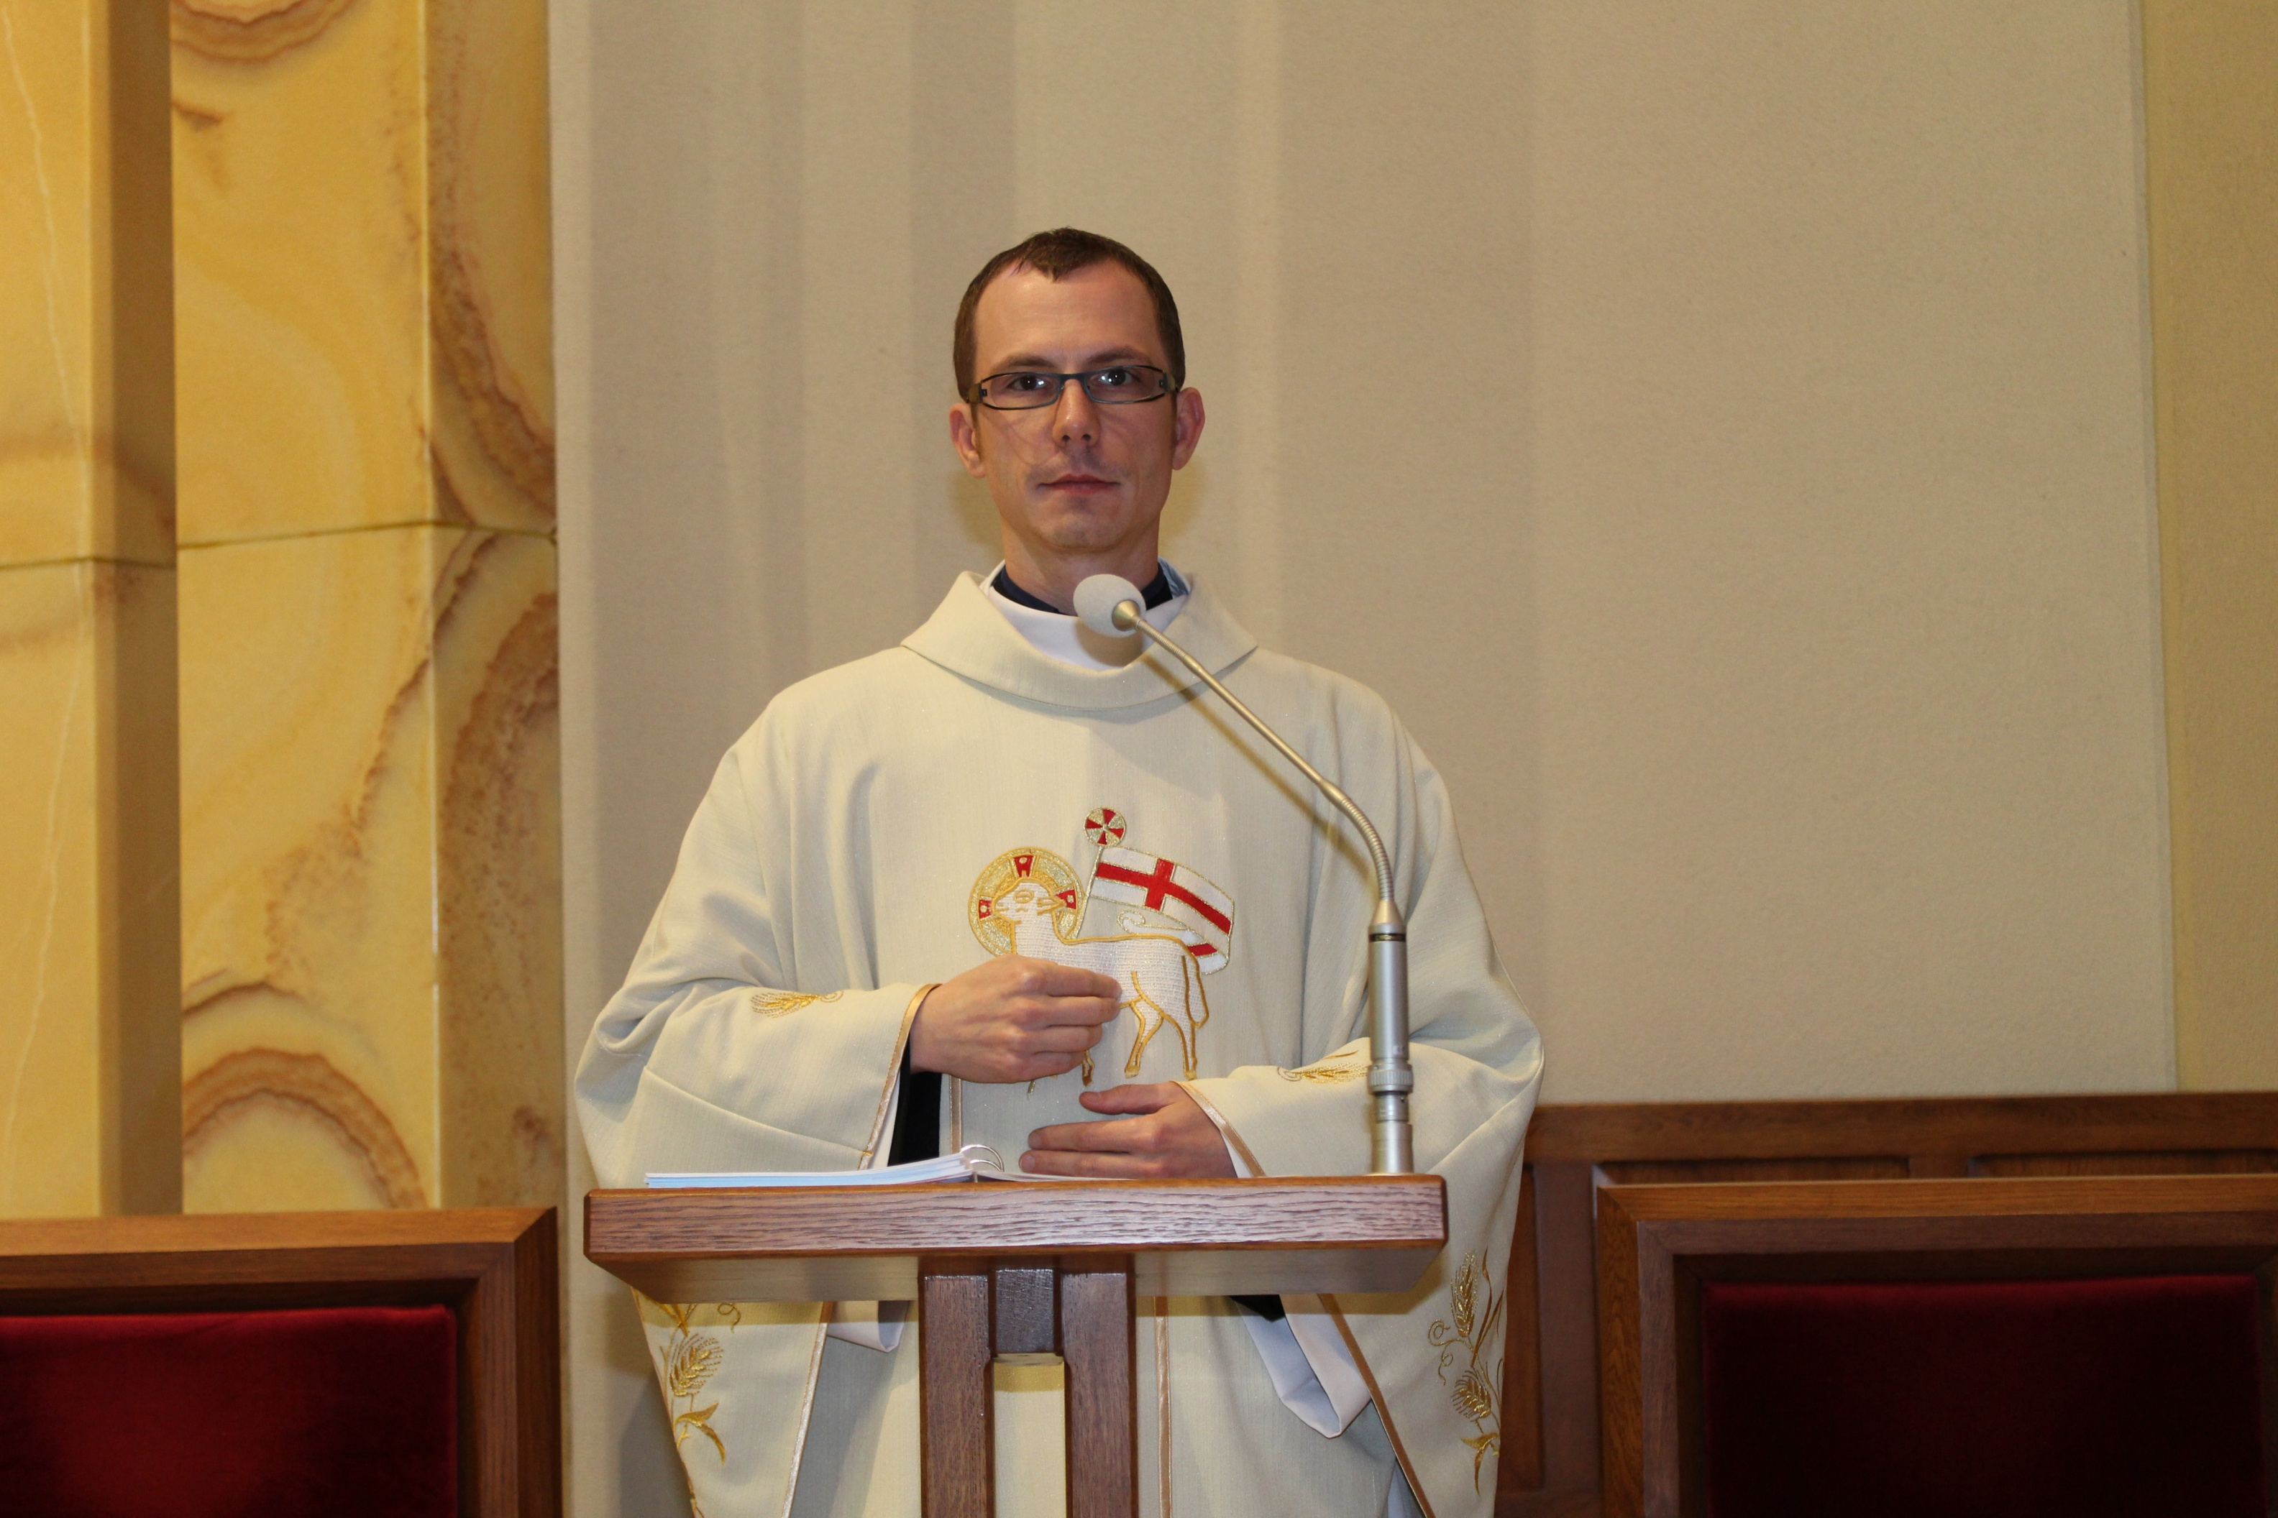
i Syna
2

Slide 5
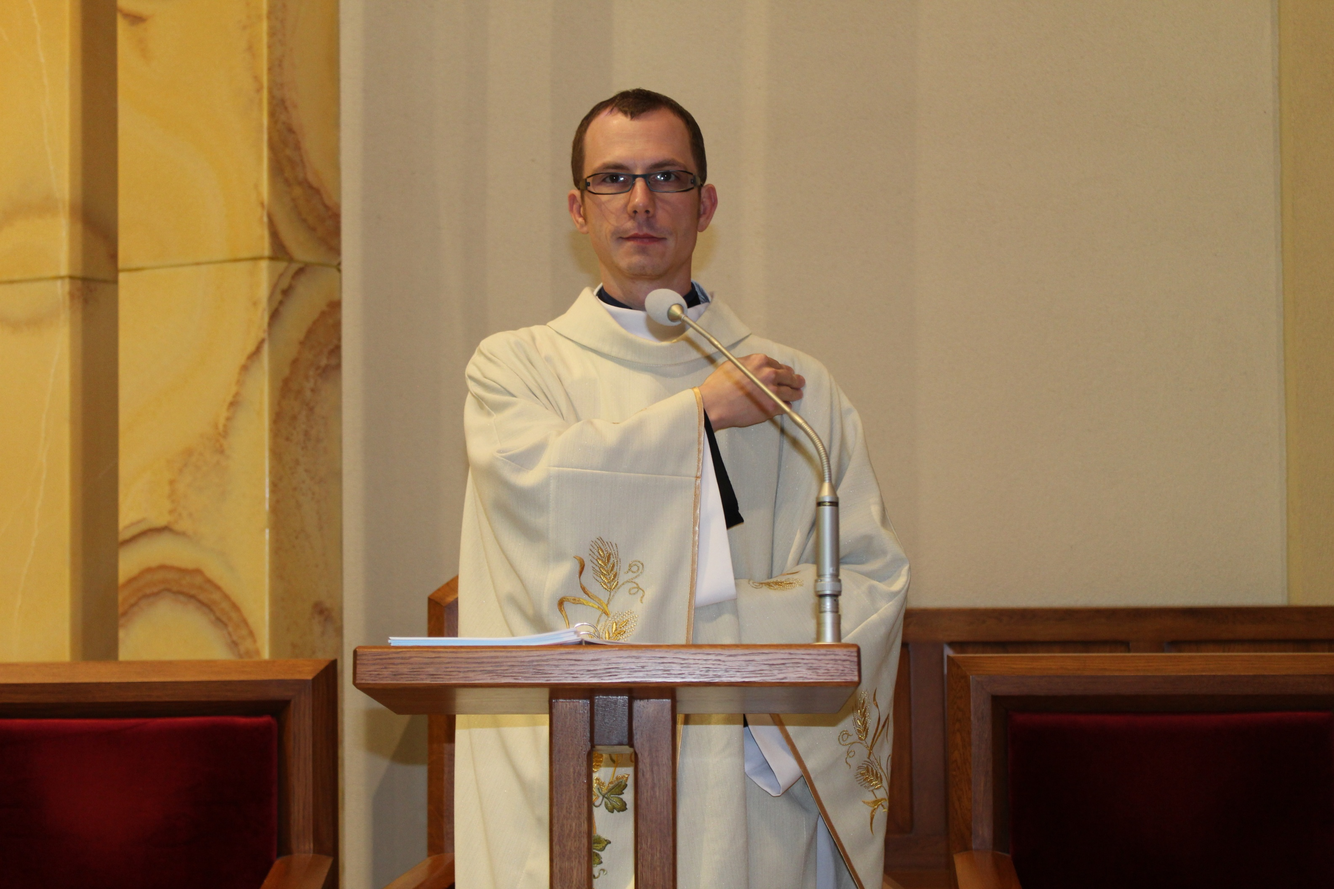
i Ducha
3

Slide 6
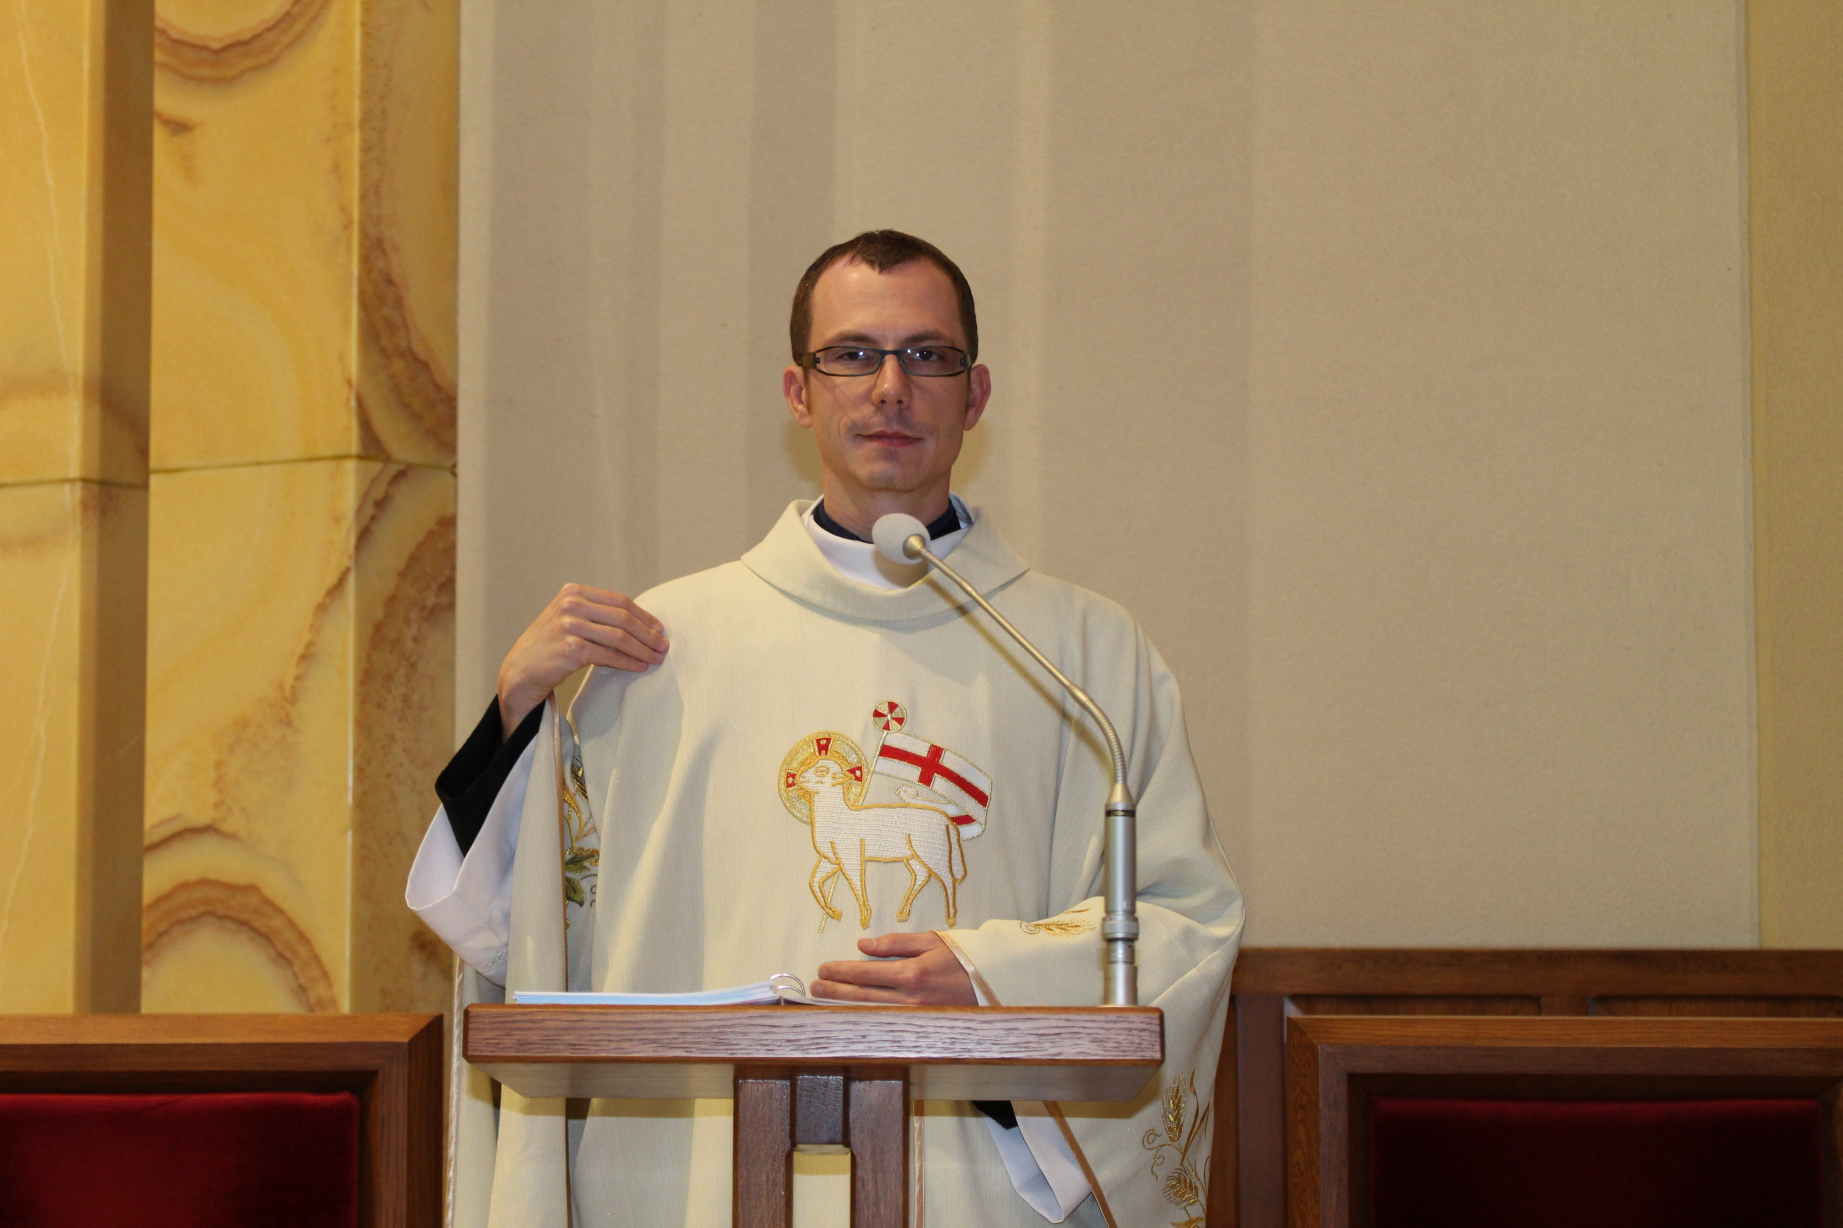
Świętego
4

Slide 7
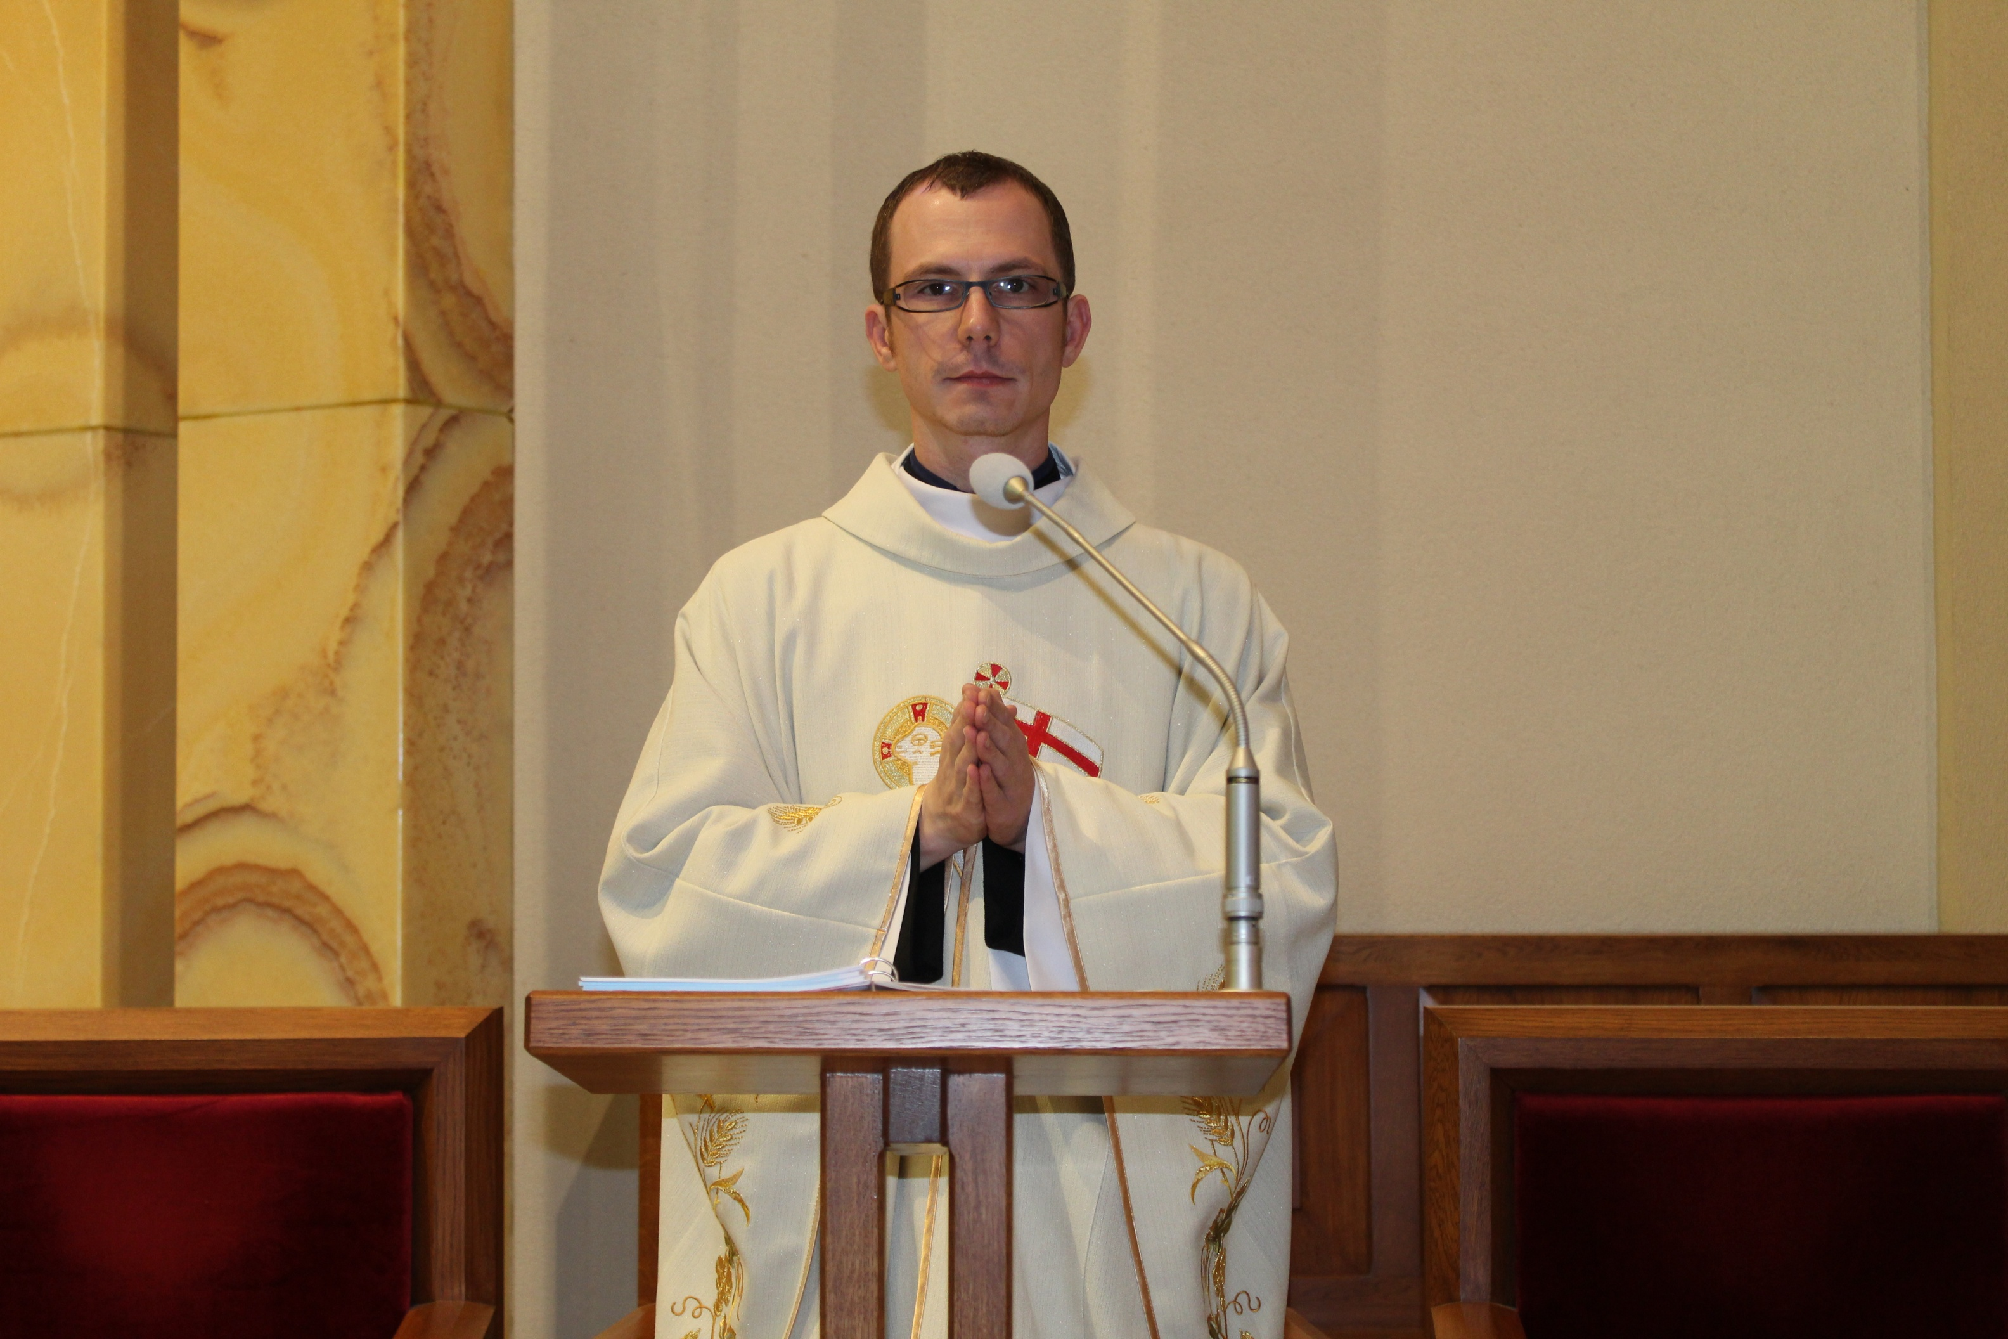
Amen
5

Slide 8
^{BIBLIOGRAFIA}
Jesteśmy w rodzinie Pana Jezusa. Podręcznik dla klasy pierwszej szkoły podstawowej, red. ks. prof. J. Szpet, D. Jackowiak. Wydawnictwo Święty Wojciech, Poznań 2012,
^{s. 10-11.}
^{Jesteśmy w rodzinie} Pana Jezusa. Poradnik metodyczny. Pierwsza klasa szkoły podstawowej, red. ks. prof. J. Szpet, D. Jackowiak. Wydawnictwo Święty Wojciech, Poznań 2012, s. 17-19.
^{FOTOGRAFIE}
^{pixabay.com, K. Tomiak}
6

